Slide 1

10/9 主日信息
「最美的夢想」
(帖前 4:13-18))
華欣 牧師
追
尋
真
愛
走
向
光
明

Slide 2
最美的梦想
帖撒罗尼迦前书 4:13-18

Slide 3
4:13论到睡了的人，我们不愿意弟兄们不知道，恐怕你们忧伤，像那些没有指望的人一样。14我们若信耶稣死而复活了，那已经在耶稣里睡了的人，神也必将他与耶稣一同带来。
15我们现在照主的话告诉你们一件事：我们这活著还存留到主降临的人，断不能在那已经睡了的人之先。16因为主必亲自从天降临，有呼叫的声音和天使长的声音，又有神的号吹响；那在基督里死了的人必先复活。
17以後我们这活著还存留的人必和他们一同被提到云里，在空中与主相遇。这样，我们就要和主永远同在。18所以，你们当用这些话彼此劝慰。

Slide 4
一、胜过死亡
  在希腊文中通常用ἐκπνέω (ekpneō) “呼出了最后一口气”来表示死亡。
  马太福音中用了两个字：一是“交出”，二是“灵”：“交出自己灵”来描述耶稣之死
  路加福音23章46节：“耶稣大声喊着说，父啊！我将我的灵魂交在你手里。说了这话，气就断了。”
4:13论到睡了的人，我们不愿意弟兄们不知道，恐怕你们忧伤，像那些没有指望的人一样。14我们若信耶稣死而复活了，那已经在耶稣里睡了的人，神也必将他与耶稣一同带来。

Slide 5
一、胜过死亡
  耶稣死时“殿里的幔子从上到下裂为两半”。
  康熙皇帝当年从西方宣教士那里听到福音，深受感动，曾写下一首“悟道诗”，其中有两句：“天门久为初人闭，福路全凭圣子通。”
4:13论到睡了的人，我们不愿意弟兄们不知道，恐怕你们忧伤，像那些没有指望的人一样。14我们若信耶稣死而复活了，那已经在耶稣里睡了的人，神也必将他与耶稣一同带来。

Slide 6

一、胜过死亡
耶稣付上赎罪的代价
耶稣改变死亡的性质
耶稣开通回归的道路
从忧伤到祥和，在耶稣怀里安睡
4:13论到睡了的人，我们不愿意弟兄们不知道，恐怕你们忧伤，像那些没有指望的人一样。14我们若信耶稣死而复活了，那已经在耶稣里睡了的人，神也必将他与耶稣一同带来。

Slide 7
二、终结罪恶
  信心之钥：信耶稣这位死而复活的主
  造物主让受造物死里复活，岂有难哉？
15我们现在照主的话告诉你们一件事：我们这活著还存留到主降临的人，断不能在那已经睡了的人之先。16因为主必亲自从天降临，有呼叫的声音和天使长的声音，又有神的号吹响；那在基督里死了的人必先复活。

Slide 8
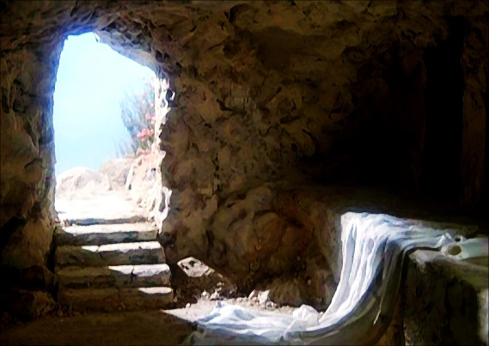
二、终结罪恶
  空坟见证耶稣的复活
  门徒生命改变是因为见到了复活的耶稣
  耶稣来，第一次是降卑，第二次是高升；第一次在地上受审判，第二次坐在高天荣耀的宝座上审判万国万民！
15我们现在照主的话告诉你们一件事：我们这活著还存留到主降临的人，断不能在那已经睡了的人之先。16因为主必亲自从天降临，有呼叫的声音和天使长的声音，又有神的号吹响；那在基督里死了的人必先复活。

Slide 9
二、终结罪恶
  Economy 经济衰退，
  Energy 能源短缺，
  Environment 环境污染
  最大的问题是 Evil 罪恶！
  “我所愿意的，我并不做；我所恨恶的，我倒去做”
  “立志为善由得我，只是行出来由不得我”
  “我真是苦啊！谁能救我脱离这取死的身体呢？”
15我们现在照主的话告诉你们一件事：我们这活著还存留到主降临的人，断不能在那已经睡了的人之先。16因为主必亲自从天降临，有呼叫的声音和天使长的声音，又有神的号吹响；那在基督里死了的人必先复活。

Slide 10
二、终结罪恶
死而复活的主，宝血空坟，十架卑微藏大爱
再临审判的王，号角呼声，宝座辉煌显威荣
从分离到重逢，在凯歌声中相聚
15我们现在照主的话告诉你们一件事：我们这活著还存留到主降临的人，断不能在那已经睡了的人之先。16因为主必亲自从天降临，有呼叫的声音和天使长的声音，又有神的号吹响；那在基督里死了的人必先复活。

Slide 11
三、超越时空
  《腓立比书》在讲到主耶稣基督从天上降临时说：“他要按著那能叫万有归服自己的大能，将我们这卑贱的身体改变形状，和他自己荣耀的身体相似（3:21）”。
  《哥林多前书》15章51到52节：“我如今把一件奥秘的事告诉你们：我们不是都要睡觉，乃是都要改变，就在一霎时，眨眼之间，号筒末次吹响的时候。因号筒要响，死人要复活成为不朽坏的，我们也要改变。”
17以後我们这活著还存留的人必和他们一同被提到云里，在空中与主相遇。这样，我们就要和主永远同在。18所以，你们当用这些话彼此劝慰。

Slide 12

三、超越时空
  一同被提的重点是改变
  一同被提的祝福是同在
17以後我们这活著还存留的人必和他们一同被提到云里，在空中与主相遇。这样，我们就要和主永远同在。18所以，你们当用这些话彼此劝慰。

Slide 13
三、超越时空
被提以先身体改变，救赎大工最终实现
相遇之时伊甸门开，恩典盟约存留永恒
从短暂到永恒，在彩云之上同在
17以後我们这活著还存留的人必和他们一同被提到云里，在空中与主相遇。这样，我们就要和主永远同在。18所以，你们当用这些话彼此劝慰。

Slide 14
最美的梦想 (帖撒罗尼迦前书 4:13-18)
一、胜过死亡 – 从忧伤到祥和，在耶稣怀里安睡
二、终结罪恶 – 从分离到重逢，在凯歌声中相聚
三、超越时空 – 从短暂到永恒，在彩云之上同在
  你的梦想是什么？
来跟随耶稣吧，让“胜过死亡、终结罪恶、超越时空”不仅成为你的梦想，而且成为你的生命经历。

